Slide 1
Ключевые изменения трудового законодательства с 1 сентября 2026 года

Slide 2
Срочный трудовой договор со стажером с 01.03.2027
Параметр | До 28.02.2027 | С 01.03.2027
Статус стажировки | Не определена законом (часто оформляли ГПХ или ученический договор). | Самостоятельный вид трудовой деятельности.
Основание для договора | Общие основания ст. 59 ТК РФ (выполнение конкретной работы). | Специальное основание: Приобретение первичного опыта профдеятельности.
Срок договора | Зависел от задачи, часто вызывал споры о бессрочности. | Жестко до 6 месяцев. Автоматическое продление запрещено.
Наставничество | Добровольное право работодателя. | Обязанность работодателя.

Slide 3
Правовая природа стажировки (ст. 351.9 ТК РФ)
Цель: Помочь выпускнику приобрести первичный профессиональный опыт, практические навыки и адаптироваться к работе.
Кто такой стажер: Лицо, имеющее среднее профессиональное, высшее или дополнительное образование, а также проходящее профобучение.
Окно возможностей: Договор можно заключить в течение одного года после завершения обучения/получения диплома.

Slide 4
Условия заключения договора
Тип договора: Только срочный трудовой договор.
Максимальный срок: 6 календарных месяцев. Закон не предусматривает возможности продления этого срока ни при каких обстоятельствах.
Наименование должности: В штатном расписании и трудовом договоре должность должна называться четко: например, «Стажер отдела продаж», «Помощник юриста (стажер)».

Slide 5
Оплата труда: Полноценная заработная плата (не стипендия!).
Не ниже МРОТ за полную ставку.
Начисление всех страховых взносов и пенсионного стажа.

Slide 6
Обязательное наставничество (новая реальность) С принятием поправок в ст. 351.8 ТК РФ («Наставничество»), работа со стажером требует строгого документального оформления:
Наличие наставника: За каждым стажером должен быть закреплен сотрудник, передающий навыки.
Локальный нормативный акт (ЛНА): Работодатель обязан утвердить Положение о стажировке, где прописаны:
  Порядок прохождения;
  Критерии оценки результатов;
  Допустимый объем самостоятельной работы стажера (чтобы он не выполнял функции полноценного сотрудника весь срок).
Согласие наставника: Наставничество оформляется дополнительным соглашением к ТД наставника с указанием размера доплаты.

Slide 7
Испытательный срок
Главное правило: При заключении срочного трудового договора именно на стажировку испытательный срок устанавливать нельзя.
Логика закона: Сама стажировка является испытанием профессиональных навыков. Дублировать её проверкой недопустимо.
Риск: Если вы назовете договор обычным СТД "для выполнения определенных работ", но фактически будете проводить стажировку, установление испытания будет признано незаконным.

Slide 8
Оформление документов (Алгоритм HR)
Разработка ЛНА: Утвердить Положение о стажировке и критерии оценки до 01.03.2027.
Штатное расписание: Проверить наличие должностей с пометкой "(стажер)".
Трудовой договор: Использовать формулировку из п. 12 ч. 1 ст. 59 ТК РФ (в новой ред.).
Приказ о приеме: Форма Т-1 с указанием срока окончания.
ЕФС-1: Подраздел 1.1 — кадровое мероприятие «ПРИЕМ». Код выполняемой функции указывать согласно новому классификатору для стажеров/должностей без категории.
Допсоглашение с наставником: Фиксация обязанностей и оплаты за обучение новичка.

Slide 9
запрет на установление испытательного срока женщинам, имеющим малолетних детей

Slide 10
Суть изменений «Было — Стало»
Параметр | До 31.08.2026 | С 01.09.2026
Возраст ребенка | до 1,5 лет | до 3 лет
Категории граждан | Женщины | Женщины, одинокие отцы, опекуны без матери
Возможность согласия | Невозможна даже при согласии работника | Невозможна даже при согласии работника

Slide 11
Кого защищает новый закон?
Закон распространяется не только на матерей, но и на других законных представителей:
Одиноких отцов, воспитывающих ребенка без матери.
Опекунов и попечителей.
Бабушек или дедушек, если они являются единственными усыновителями/опекунами и мать отсутствует.
Условие подтверждения: Для применения льготы работодателю необходимо предоставить свидетельство о рождении и документы, подтверждающие отсутствие участия второго родителя (или статус одинокого родителя). Если отец записан в свидетельстве, потребуется справка о смерти матери, решение суда о лишении прав или иные доказательства воспитания ребенка единственным родителем.

Slide 12
Квотирование рабочих мест
Новые правила 2026 года. Возможности для Работодателя.

Slide 13
Главное изменение: Обособленные подразделения
Параметр | До 29.02.2026 | С 01.03.2026
Объект квотирования | Головной офис + Филиалы/Представительства | Все обособленные подразделения (ОП)
География | Только внутри одного региона или крупные филиалы | Любое ОП в другом субъекте РФ
База расчета | Общая численность по юрлицу (с исключениями) | Среднесписочная численность конкретного ОП

Slide 14
Базовые параметры квоты (ст. 38 Закона о занятости № 565-ФЗ)
Порог численности: Обязанность возникает при среднесписочной численности более 35 человек.
Размер квоты: От 2% до 4% (конкретный процент устанавливает каждый субъект РФ своим законом).
Кого нанимать: Инвалиды I–III групп.
Важное дополнение (Постановление № 1765): В счет выполнения квоты можно зачесть прием участников боевых действий (в т.ч. СВО), имеющих инвалидность. Один такой сотрудник засчитывается как один трудоустроенный инвалид (ранее требовалось двое инвалидов I группы для зачета одного места).

Slide 15
Увольнение работников
изменения порядка увольнения работников, совершивших хищение;

Slide 16
Суть изменений «Было — Стало»
Параметр | До 31.08.2026 | С 01.09.2026
Основание для увольнения | Только вступивший в силу приговор суда или постановление по КоАП РФ. | Приговор ИЛИ прекращение дела по нереабилитирующим основаниям.
Роль судебного штрафа | Не являлся основанием для увольнения по статье. | Является прямым доказательством вины.
Скорость процесса | Долгий уголовный процесс до приговора. | Ускоренное увольнение после решения о штрафе/прекращении.
Реабилитирующие основания | Оправдательный приговор = запрет на увольнение. | Без изменений (увольнять нельзя).

Slide 17
Что такое «нереабилитирующие основания»?
Теперь работодатель может уволить сотрудника, если суд прекратил уголовное преследование по следующим причинам:
Назначение судебного штрафа (ст. 76.2 УК РФ) — самый частый сценарий.
Деятельное раскаяние (обвиняемый возместил ущерб и признал вину).
Примирение сторон (ущерб добровольно возмещен потерпевшему-работодателю).
Истечение сроков давности уголовного преследования.
Амнистия.
Важно: Если дело прекращено из-за отсутствия состава преступления или непричастности лица (реабилитирующие основания), использовать ст. 81 ТК РФ категорически запрещено.

Slide 18
Правовой механизм применения статьи 81 ТК РФ
Фиксация факта. Составление акта о выявлении недостачи/хищения, проведение служебного расследования, получение материалов полиции/судебного участка.
Получение документа. Работодатель получает копию постановления суда о прекращении уголовного дела с назначением судебного штрафа.
Издание приказа. Оформляется приказ об увольнении по форме Т-8 со ссылкой на подп. «г» п. 6 ч. 1 ст. 81 ТК РФ.
Соблюдение запретов. Нельзя увольнять во время болезни или отпуска работника (кроме полной ликвидации организации).
Срок. Месячный срок для применения дисциплинарного взыскания начинает течь не с момента кражи, а со дня вступления в силу соответствующего постановления суда.

Slide 19
Пример формулировки в Приказе об увольнении «Трудовой договор расторгнут в связи с совершением по месту работы хищения чужого имущества, установленного постановлением мирового судьи Участка №... от ДД.ММ.ГГГГ о прекращении уголовного дела и назначении меры уголовно-правового характера в виде судебного штрафа (небоснованное обогащение/растрата), на основании подпункта "г" пункта 6 части первой статьи 81 Трудового кодекса Российской Федерации».

Slide 20
Заключение
Закон № 144-ФЗ закрывает лазейку, когда пойманные за руку сотрудники избегали увольнения, доводя дело до прекращения по срокам давности или судебному штрафу.
Риски бизнеса снижаются: имущество защищается быстрее.
Кадровым службам требуется жесткий контроль документооборота между бухгалтерией, юристами и судом.
Призыв к действию: Провести аудит локальных нормативных актов до августа 2026 года.

Slide 21
преимущественное право мобилизованных граждан и военнослужащих по контракту на оставление на работе при сокращении численности или штата.

Slide 22
Суть изменений «Было — Стало»
Параметр | До 31.08.2026 | С 01.09.2026
Льготные категории (ст. 179 ТК РФ) | Семейные, инвалиды ВОВ/боев, профбольные и др. | + Работники, возобновившие договор после мобилизации/контракта
Условие применения | Равная производительность труда и квалификация. | Без изменений (только при равенстве показателей).
Статус приостановленного договора | Место сохранялось, но работник отсутствовал. | После выхода работник получает статус защищенного.
.

Slide 23
На кого распространяется новая гарантия?
Преимущественное право получают сотрудники, которые вернулись к прежнему работодателю после:
Призыва на военную службу по мобилизации.
Направления в войска национальной гвардии (Росгвардию) по мобилизации.
Заключения контракта о прохождении военной службы в период мобилизации, военного положения или военного времени.
Заключения контракта о добровольном содействии в выполнении задач ВС РФ или Росгвардии. Важно: Гарантия действует только в том случае, если трудовой договор был именно приостановлен, а затем возобновлен. Если сотрудник уволился перед уходом и пришел заново устраиваться через месяц, это правило на него не распространяется.

Slide 24
срок принятия решения об установлении неполного рабочего времени;

Slide 25
Суть изменений «Было — Стало»
Параметр | До 31.08.2026 | С 01.09.2026
Срок ответа на заявление | Не установлен законом (правовая неопределенность). | Не позднее 5 рабочих дней.
Последствия пропуска срока | Работник мог месяцами ждать ответа или идти в ГИТ сразу. | Нарушение трудового законодательства, штраф по ст. 5.27 КоАП РФ.
Форма обращения | Письменная (рекомендуемая). | Только письменная (обязательная точка отсчета срока).

Slide 26
На кого распространяется правило?
Закон обязывает работодателя установить неполное время этим категориям при наличии их желания:
Беременные женщины.
Один из родителей (опекун, попечитель), имеющий ребенка в возрасте до 14 лет.
Родители и опекуны детей-инвалидов в возрасте до 18 лет.
Лица, осуществляющие уход за больным членом семьи (на основании медзаключения).
Инвалиды I и II групп (согласно медицинским рекомендациям ИПРА). Важно: Для всех остальных сотрудников переход на неполный день остается исключительно предметом добровольной договоренности сторон.

Slide 27
Алгоритм действий работодателя
День 0: Получение письменного заявления + подтверждающих документов (св-во о рождении, справка МСЭ, медицинское заключение).
Дни 1–4: Проверка документов кадровой службой. Согласование графика с руководителем подразделения (чтобы не нарушить технологический процесс).
День 5 (крайний срок): Издание приказа об установлении режима неполного времени или выдача письменного мотивированного отказа (если документы оформлены неверно или льгота не подтверждена).
Оформление: Подписание дополнительного соглашения к трудовому договору.

Slide 28
Как правильно оформить отказ (Риски)
Работодатель может отказать только в строго определенных случаях:
Медицинское заключение выдано лицом без лицензии или просрочено.
В заявлении не указан желаемый график (или он физически невозможен для данной должности).
Сотрудник предоставил ложные сведения. Отказ должен быть обоснованным.

Slide 29
Что нужно успеть сделать до сентября 2026 года
Обновить локальные нормативные акты (ПВТР): прописать регламент подачи заявлений и порядок работы комиссии/ответственного лица.
Разработать типовые бланки заявлений для работников и форму журнала регистрации входящей корреспонденции (для фиксации даты "Дня 0").
Провести инструктаж линейных руководителей: объяснить, что они больше не могут держать заявление сотрудника «в столе».
Настроить уведомления в КЭДО (кадровом электронном документообороте) со сроком исполнения задачи — 4 дня, чтобы оставался запас времени на подписание.
Подготовить шаблоны дополнительных соглашений к ТД для различных режимов (неполный день / неполная неделя / смешанный график).

Slide 30
Оплата труда и гарантии
Оплата: Производится пропорционально отработанному времени или выполненному объему работ.
Отпуск: Сохраняется полная продолжительность ежегодного оплачиваемого отпуска (стандартные 28 календарных дней).
Стаж: Сокращение рабочего времени не влияет на исчисление северного стажа, стажа для выслуги лет и других трудовых прав.
Учет переработок: Работа сверх установленного неполного графика считается сверхурочной и оплачивается в повышенном размере.

Slide 31
увеличение допустимой продолжительности сверхурочной работы: условия применения и ограничения;

Slide 32
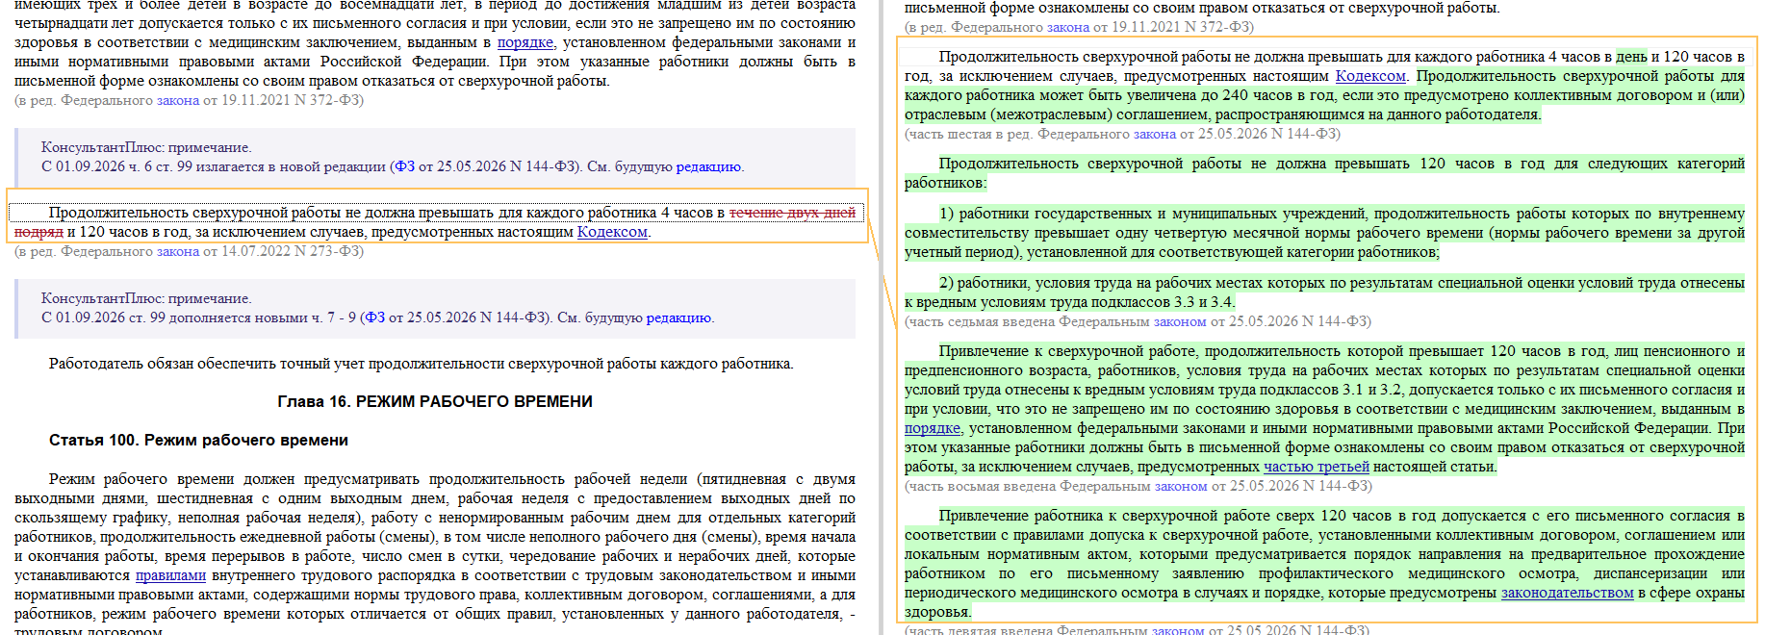

Slide 33
Суть изменений «Было — Стало»
Параметр | До 31.08.2026 | С 01.09.2026
Годовой лимит | 120 часов (жестко). | До 240 часов.
Условие расширения | Невозможно официально. | Только через Коллективный договор или Отраслевое соглашение или ЛНА.
Оплата со 121-го часа | Полуторный/Двойной размер по стандартной схеме. | Каждый час свыше 120 — строго двойной размер.
Медицинский день | Не предусмотрен за переработки. | +1 оплачиваемый выходной для диспансеризации (при >120 ч.).

Slide 34
Двухуровневая модель учета времени
Новая система контроля переработок:
Базовый уровень (до 120 часов): Стандартные правила оплаты (первые 2 часа × 1.5, последующие × 2.0). Согласие работника требуется на каждый случай привлечения, но не является специальным барьером для лимита.
Расширенный уровень (от 121 до 240 часов):
  Требуется отдельное письменное согласие сотрудника именно на работу сверх 120 часов.
  Каждый час оплачивается минимум в двойном размере (схема "первых двух часов" больше не применяется).
  Учет должен вестись нарастающим итогом с начала календарного года.

Slide 35
обязательные условия применения (Чек-лист)
Лимит в 240 часов НЕ включается автоматически приказом директора. Для его активации необходимо:
Наличие действующего Коллективного договора, где прописан этот пункт.
Или действие Отраслевого (межотраслевого) соглашения, распространяющегося на организацию.
Или Включение пункта о возможности увеличения лимита в Правила внутреннего трудового распорядка (ПВТР).
Письменное согласие работника на привлечение к работе после достижения порога в 120 часов.
Отсутствие медицинских противопоказаний у конкретного сотрудника.

Slide 36
Ограничения и запреты
Даже при наличии коллективного договора лимит остается прежним (120 часов) для следующих категорий:
Работники с вредными условиями труда классов 3.3 и 3.4.
Сотрудники госучреждений с внутренним совместительством более 1/4 нормы рабочего времени.
Лица, для которых законом уже установлены жесткие ограничения (например, несовершеннолетние).
Особые категории: Пенсионеры и работники предпенсионного возраста привлекаются только с их письменного согласия и при отсутствии медпротивопоказаний даже в рамках первых 120 часов.

Slide 37
Финансовые последствия и гарантии
База расчета: Оплата считается исходя из полной заработной платы (оклад + все компенсационные и стимулирующие выплаты), а не от "голого" оклада.
Право выбора: Работник имеет право заменить повышенную оплату дополнительным временем отдыха (отгулами). Навязать отгул вместо денег работодатель не может.
День здоровья: Сотрудникам, чей объем сверхурочных за год превысил 120 часов, предоставляется один дополнительный оплачиваемый выходной день специально для прохождения диспансеризации.
Риск ошибки: Если программа бухгалтера настроена считать полуторный тариф до 120 часов суммарно без привязки к году, это приведет к доначислениям и штрафам ГИТ.

Slide 38
новый порядок оплаты сверхурочной работы

Slide 39
Суть изменений «Было — Стало»
Параметр | Раньше до постановлений КС | После постановлений
База для расчета | Часто только оклад или тарифная ставка (на практике). | Оклад + все компенсационные и стимулирующие выплаты.
Принцип начисления | Доплата "сверху" на голый оклад. | Перерасчет всей зарплаты исходя из полуторного/двойного коэффициента.
Льготы за стаж/вредность | Могли не включаться в расчет сверхурочных. | Обязательно включаются, если носят постоянный характер.
Риск штрафов ГИТ | Высокий из-за занижения базы расчета. | Минимизирован при правильном применении новой формулы.

Slide 40
Что теперь входит в базу расчета?
В стоимость часа для оплаты переработки должны быть включены:
Оклад / Часовая тарифная ставка.
Надбавки за выслугу лет или стаж работы.
Доплаты за квалификацию, классность, категорию.
Компенсационные выплаты за работу в ночное время, во вредных условиях или в особых климатических зонах.
Постоянные премии и стимулирующие надбавки (ежемесячные, ежеквартальные), предусмотренные системой оплаты труда.
Важно: Разовые выплаты к праздникам или юбилеям по-прежнему не учитываются.

Slide 41
Правила применения коэффициентов (ст. 152 ТК РФ)
Первые 2 часа переработки: Коэффициент ≥1,5
Последующие часы: Коэффициент ≥2,0.
Важное уточнение 2026 года: При суммированном учете рабочего времени (учетный период квартал/год) расчет первых двух часов производится суммарно за весь учетный период, но лимиты (120/240 часов) считаются строго за календарный год.
Свыше 120 часов в год: Как было отмечено ранее, каждый час оплачивается минимум в двойном размере без деления на "первые два".

Slide 42
Алгоритм действий бухгалтера (Чек-лист)
Провести аудит Положения об оплате труда: прописать четкий перечень выплат, входящих в базу для сверхурочных.
Выгрузить из системы (1С:ЗУП) справочник постоянных начислений каждого сотрудника.
Настроить алгоритм программы: включить выбранные надбавки в формулу расчета переработок.
Пересчитать тестовый месяц (например, август 2026 vs сентябрь 2026) для проверки ФОТ (фонда оплаты труда).
Подготовить уведомления работникам о том, что их доход за переработки может вырасти за счет включения премий.

Slide 43
диспансеризация работников, привлекаемых к сверхурочной работе свыше 120 часов в год;

Slide 44
Суть гарантии «Было — Стало»
Параметр | До 31.08.2026 | С 01.09.2026
Право на день проверки здоровья | Стандартные разовые дни по возрасту/группе риска. | +1 оплачиваемый день за переработки.
Условие возникновения | Только достижение определенного возраста или статуса. | Фактическая переработка > 120 часов за календарный год.
Оплата дня | Средний заработок (по общим правилам). | Средний заработок (специальная гарантия).
Цель | Ранняя диагностика заболеваний. | Компенсация вреда здоровью от интенсивного труда.

Slide 45
Условия предоставления выходного дня
Пороговое значение: Сотрудник должен фактически отработать более 120 часов сверхурочно с начала календарного года.
Связь с лимитом 240 часов: Гарантия действует как для тех, кто работает в рамках стандартного лимита (120–240 ч.), так и для тех, чей лимит расширен до 240 часов коллективным договором.
Частота: Право предоставляется один раз в год. Если сотрудник набрал 120 часов в марте и еще 120 в ноябре, выходной дается только один раз.
Кто не получает: Работники с вредными условиями труда классов 3.3 и 3.4 (для них жесткий лимит остается 120 часов, но право на этот дополнительный день как "бонус" за превышение порога законодательно выделено именно для перешагнувших рубеж 120 часов в общем порядке).

Slide 46
новые правила рабочего времени и времени отдыха водителей транспортных средств (состав рабочего времени, суммированный учет рабочего времени, привлечение к работе в выходной);

Slide 47
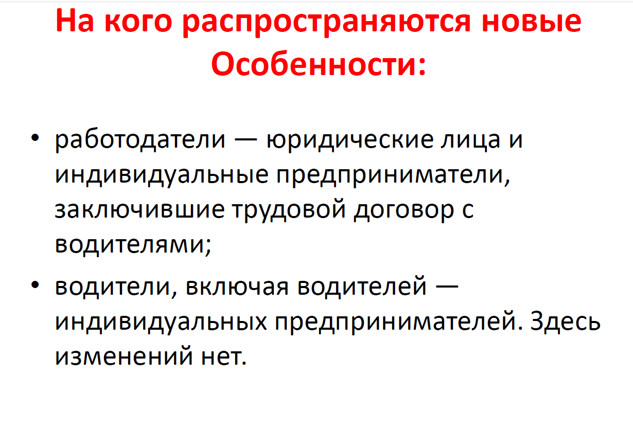

Slide 48
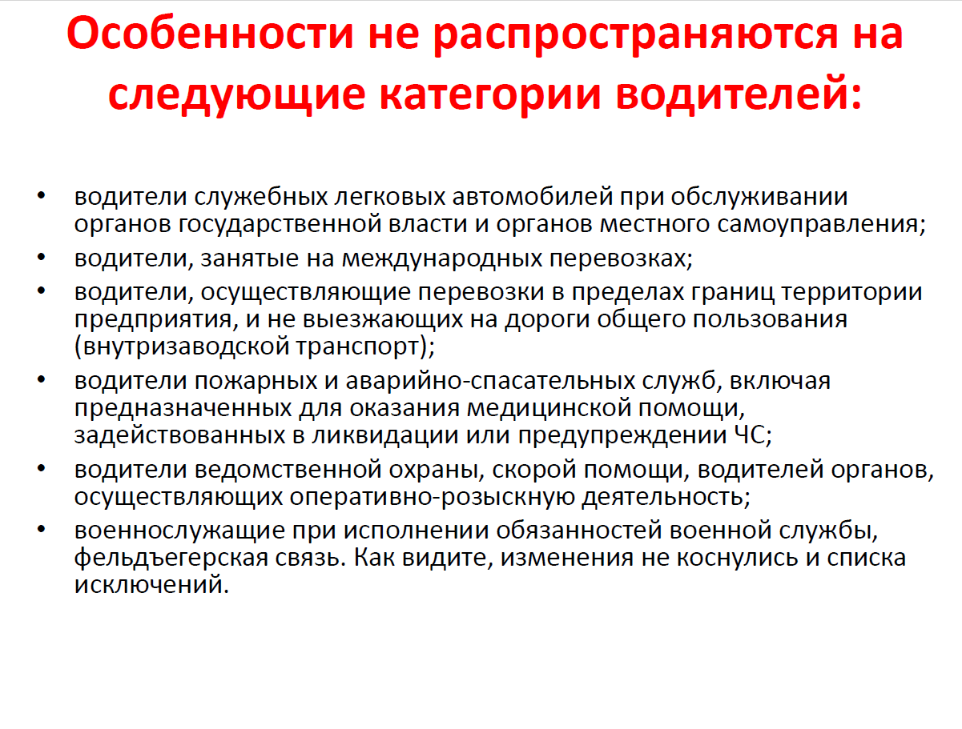

Slide 49
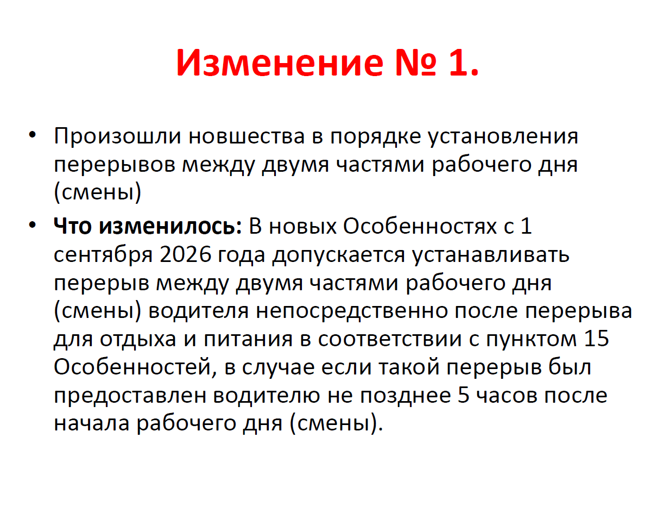

Slide 50
Суть изменения с 01.09.2026: Раньше перерыв между частями смены (так называемый «разрывной день») можно было ставить только до обеда или чередовать их сложным образом. Теперь закон разрешил фиксированную схему: если водитель поел в первые 5 часов, он может сразу после еды уйти на длительный перерыв между частями смены.

Slide 51
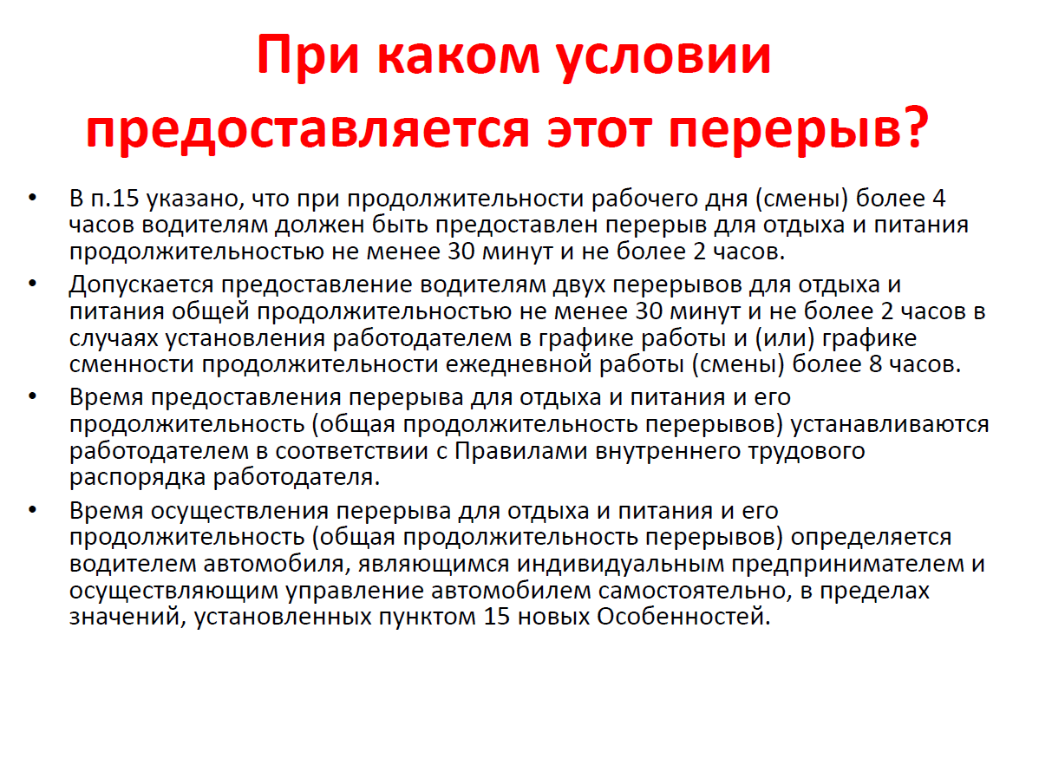

Slide 52
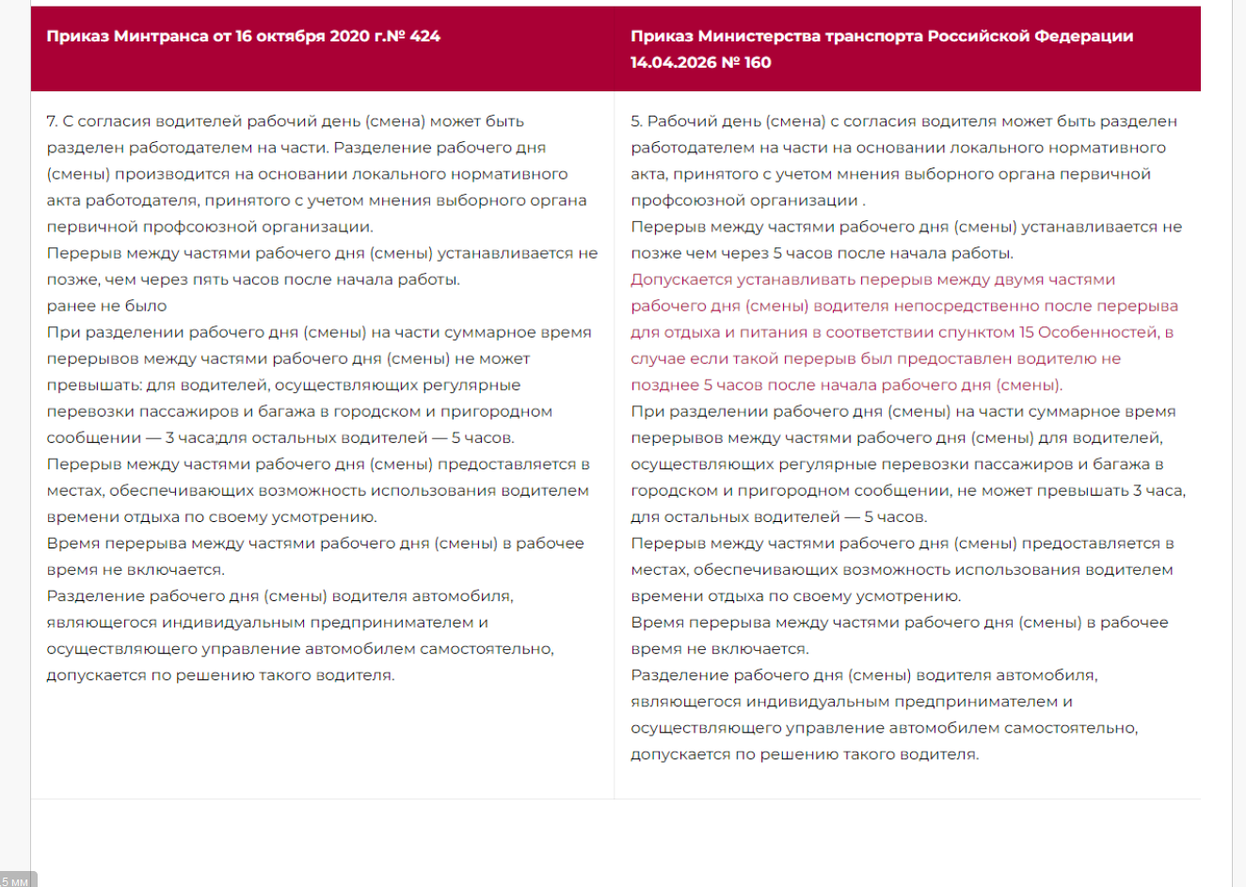

Slide 53
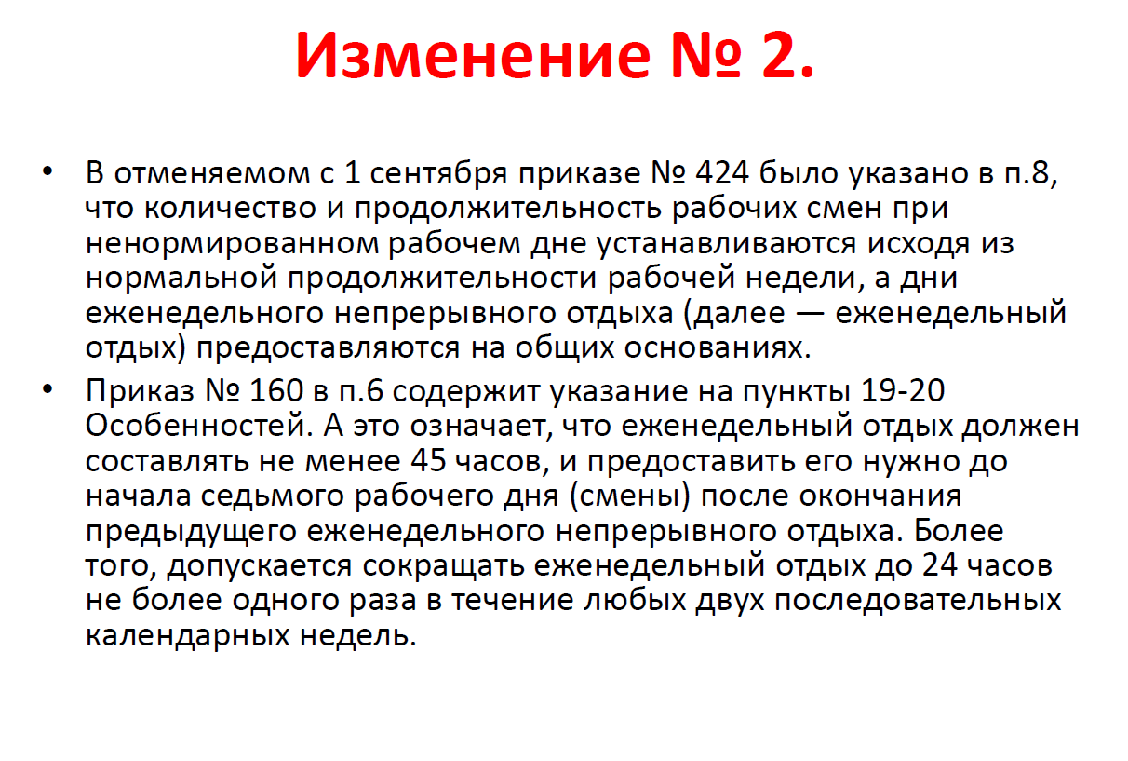

Slide 54
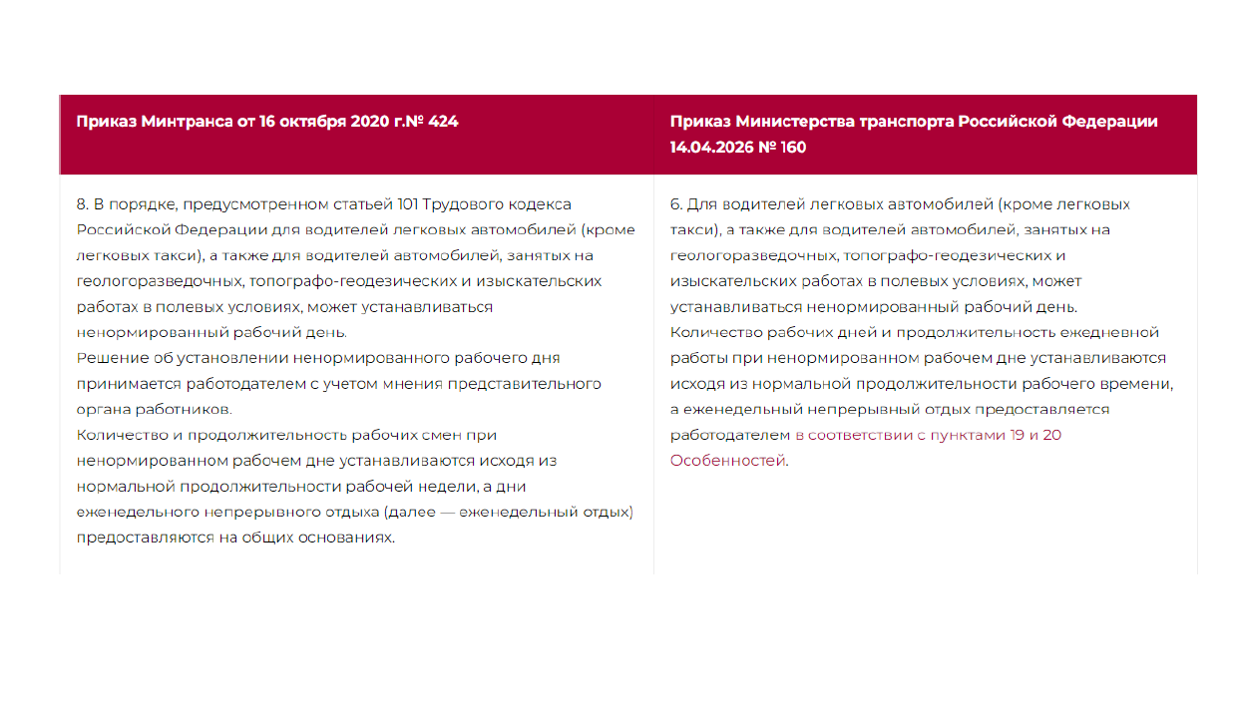

Slide 55
Для наглядного анализа сравним, как строился график водителя с ненормированным рабочим днем по старым правилам (Приказ Минтранса № 424) и как он должен выглядеть с 1 сентября 2026 года согласно новым Особенностям (Приказ № 160).
Суть изменений
Главное отличие — переход от абстрактной «нормы часов в неделю» к жесткому графику еженедельного отдыха.
Старые правила (№ 424): Если у водителя ненормированный день, работодатель мог заставлять его работать много дней подряд (хоть 14), лишь бы общая сумма часов за месяц не превысила норму. Еженедельный отдых часто «разрывался» или переносился.
Новые правила (№ 160): Вводится жесткий цикл: водитель обязан отдыхать минимум 45 часов подряд не реже чем через каждые 6 рабочих смен/дней.

Slide 56
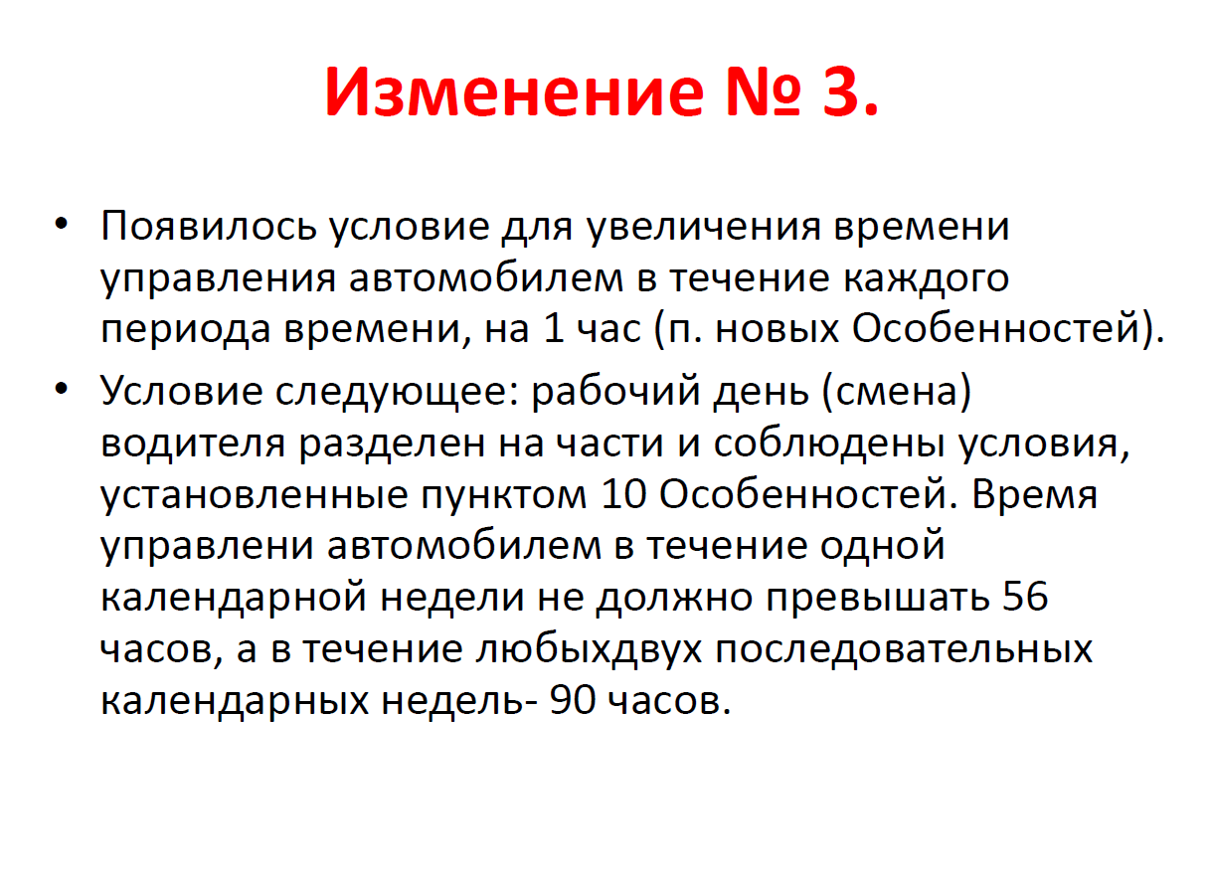

Slide 57
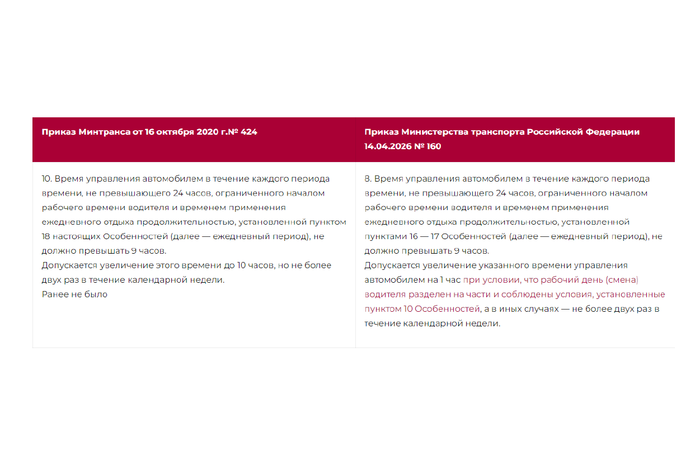

Slide 58
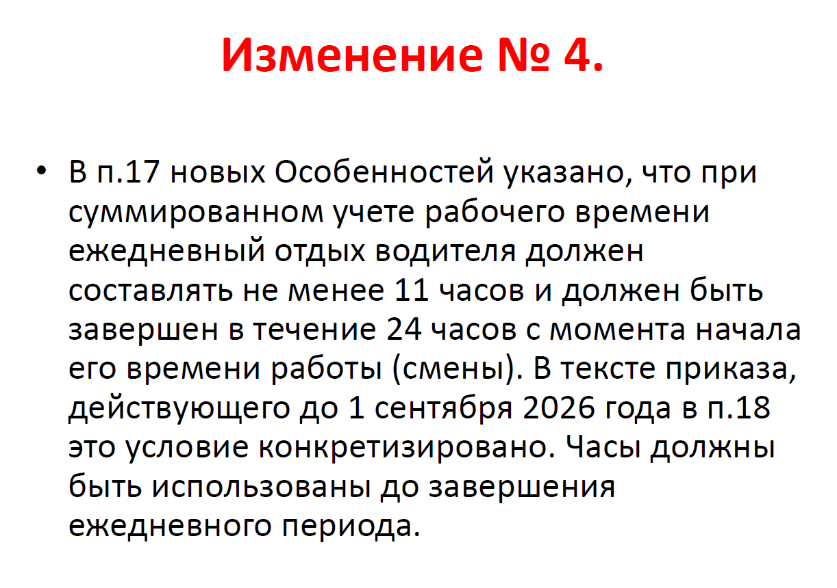

Slide 59
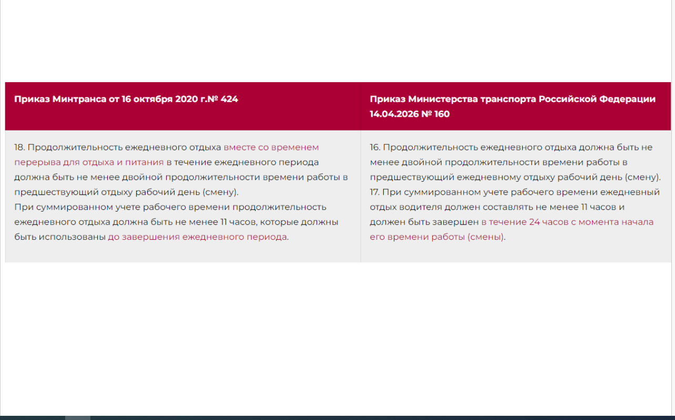

Slide 60
включение в Налоговый кодекс РФ норм о компенсации за использование личного транспорта в служебных целях.

Slide 61
Суть изменений «Было — Стало»
Параметр | До 24.05.2026 | С 25.05.2026
Источник нормы | Постановление Правительства РФ № 92 от 08.02.2002. | Прямая норма НК РФ (пп. 11 п. 1 ст. 264).
Статус Постановления № 92 | Единственный документ с лимитами. | Утратило значение для налогового учета, но не отменено.
Гибкость системы | Нормы десятилетней давности без индексации. | Нормы зафиксированы в Кодексе, процедура изменения усложнилась.
Риски НДФЛ/Взносов | Не облагается сумма в пределах норм + возмещение расходов по документам. | Без изменений (регулируется ТК РФ и позицией Минфина).
.

Slide 62
Новые нормативы для налога на прибыль и УСН
Лимиты включаются в состав прочих расходов ежемесячно:
2 400 рублей — легковые автомобили с рабочим объемом двигателя до 2 000 куб. см включительно.
3 000 рублей — легковые автомобили с рабочим объемом двигателя свыше 2 000 куб. см.
1 200 рублей — мотоциклы.
Важно: Эти суммы включают в себя абсолютно всё: износ (амортизацию), ГСМ, текущий ремонт, техобслуживание и парковку.

Slide 63
Типичные ошибки работодателя
Двойные расходы: Выплата компенсации 3 000 руб. + отдельная оплата чеков за бензин сверх этой суммы.
  Позиция Минфина: Если выплачена компенсация в полном объеме, включать чеки на топливо в расходы нельзя, так как они уже заложены в норматив.

Slide 64
новый порядок отзыва работников из ежегодного оплачиваемого отпуска;

Slide 65
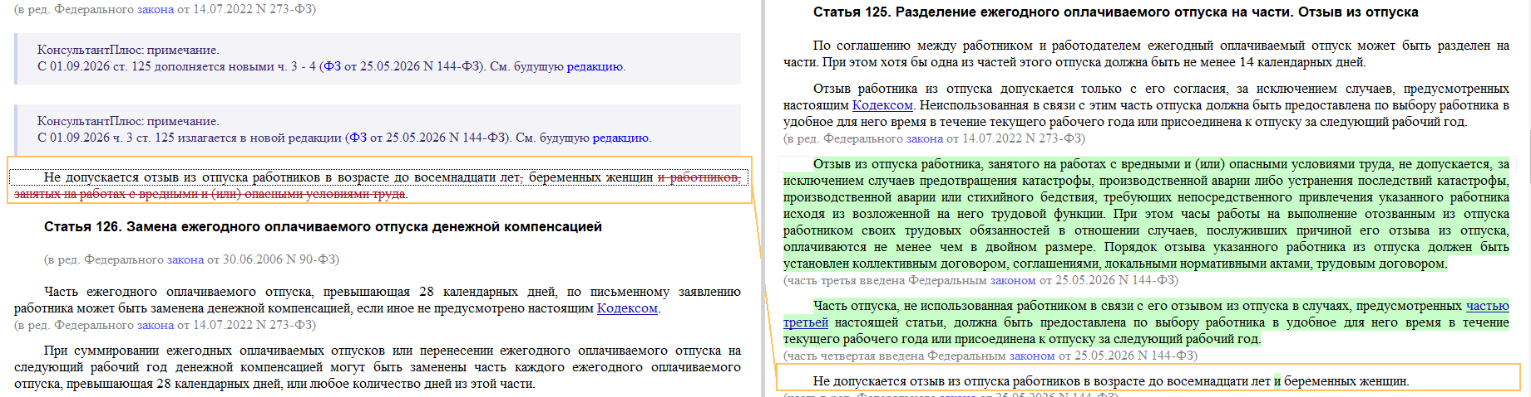

Slide 66
Суть изменений «Было — Стало»
Параметр | До 31.08.2026 | С 01.09.2026
«Вредники» (класс 3.3, 3.4) | Полный запрет на отзыв ни при каких условиях. | Разрешено только в ЧС (аварии, катастрофы).
Оплата отработанных дней | Стандартная (отпускные остаются за календарные дни). | Не менее чем в двойном размере.
Основание | Только производственная необходимость + согласие. | Только исключительные ситуации + согласие.
Учебный отпуск | Запрет на отзыв (позиция Минтруда/Роструда). | Запрет закреплен законодательно.

Slide 67
Категории работников: кого можно и нельзя трогать
Абсолютный запрет (согласие не имеет силы):
  Беременные женщины.
  Работники в возрасте до 18 лет.
  Находящиеся в учебном отпуске (гл. 26 ТК РФ).
Ограниченный допуск (только с согласия + ЧС):
  Работники с вредными условиями труда классов 3.3 и 3.4.
Общий порядок (по согласию):
  Все остальные сотрудники (включая внешних совместителей).
Важно: Отказ работника выйти на работу не является нарушением трудовой дисциплины и не может повлечь дисциплинарное взыскание (п. 37 Постановления Пленума ВС РФ № 2).

Slide 68
Что считается «исключительной ситуацией»?
Отзыв «вредника» возможен только если выполняются все условия одновременно:
Наступило событие: катастрофа, производственная авария или стихийное бедствие.
Существует прямая угроза жизни людей или целостности предприятия.
Трудовая функция конкретного сотрудника критически необходима для ликвидации последствий.
Порядок такого экстренного отзыва заранее прописан в Коллективном договоре или ЛНА компании. Примеры незаконных оснований: Плановая инвентаризация, приезд налоговой проверки, отсутствие сменщика по графику, желание начальника провести совещание.

Slide 69
Гарантии для работника
Непрерывность отдыха: Нельзя отозвать так, чтобы остаток отпуска стал меньше 14 календарных дней подряд (если работник еще не использовал свою обязательную двухнедельную часть в этом году).
Выбор времени: Неиспользованные дни предоставляются по выбору работника:
  В любое удобное время в текущем рабочем году;
  Присоединяются к отпуску за следующий рабочий год.
Замена деньгами: Заменить оставшиеся дни денежной компенсацией (кроме увольнения) запрещено.
Расходы на дорогу: Если сотрудник купил невозвратные билеты, работодатель не обязан их компенсировать по закону (это добрая воля компании), но если компенсирует — сумма облагается НДФЛ и взносами.

Slide 70
дополнительные гарантии для работников, проживающих в зонах чрезвычайных ситуаций.

Slide 71
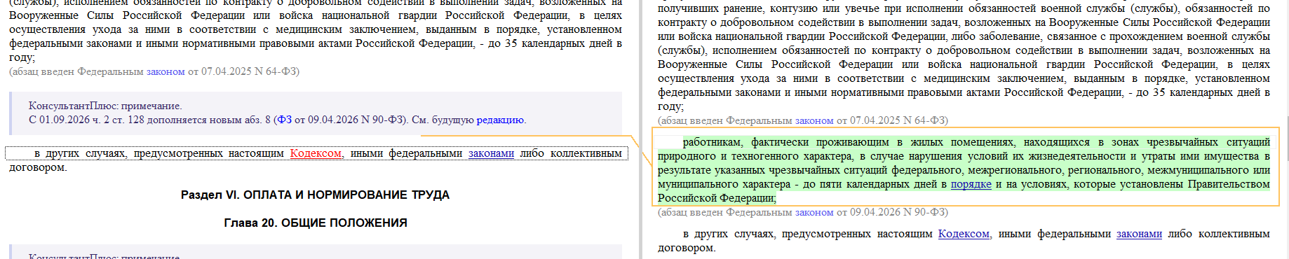

Slide 72
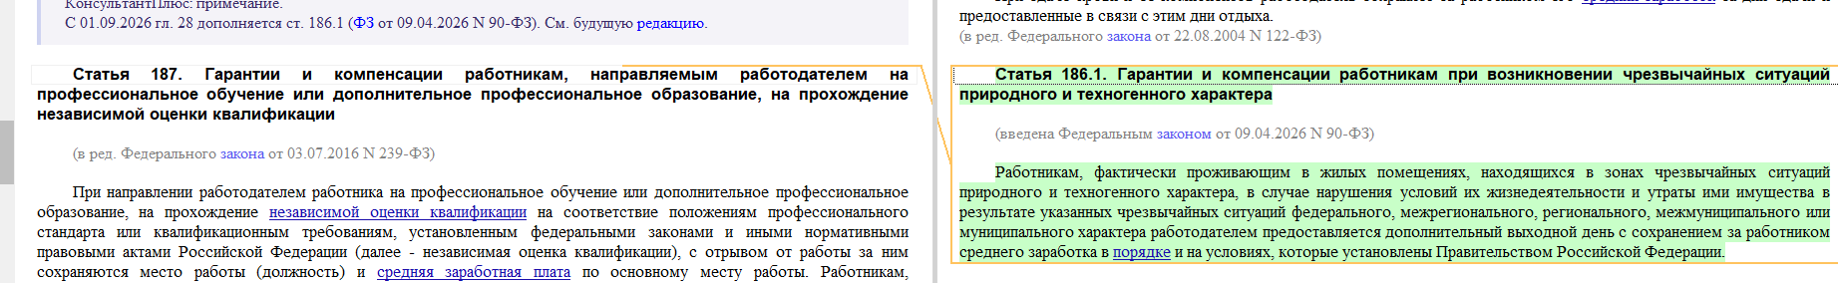

Slide 73
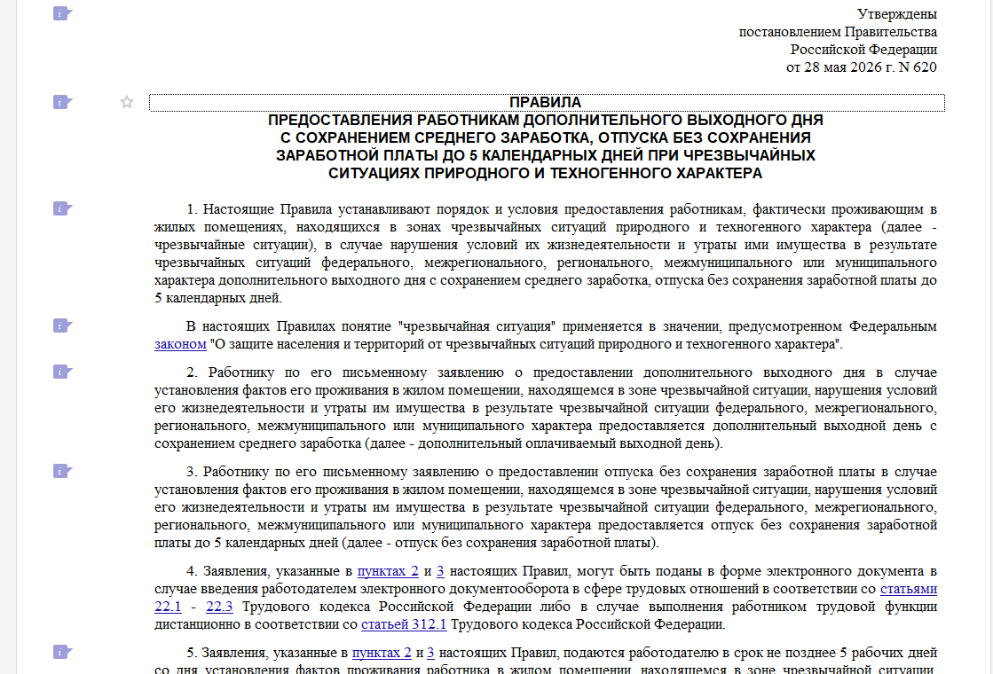

Slide 74
Суть изменений «Было — Стало»
Параметр | До 31.08.2026 | С 01.09.2026
Отпуск за свой счет по ЧС | Только по соглашению сторон или общим основаниям ст. 128 ТК РФ. | Обязательный — до 5 календарных дней.
Оплачиваемый выходной | Не предусмотрен законом как специальная мера. | +1 день с сохранением среднего заработка.
Уровень ЧС | Зависел от локальных актов компании. | Федеральный, региональный, межмуниципальный, муниципальный.
Основание | Добрая воля работодателя. | Императивная обязанность (ст. 128, 186.1 ТК РФ).

Slide 75
Три обязательных условия получения гарантий
Гарантии предоставляются не всем жителям пострадавшего города, а только тем, у кого совпали три фактора:
Фактическое проживание: Жилое помещение работника находится в зоне официально объявленной ЧС.
Нарушение жизнедеятельности: Проживание стало невозможным или опасным (отключение коммуникаций, разрушение дома, угроза обрушения).
Утрата имущества: В результате ЧС работник лишился личного имущества первой необходимости. Важно: Простого факта регистрации (прописки) в зоне ЧС недостаточно, если квартира цела и условия жизни не нарушены

Slide 76
Документальное подтверждение (Как проверить сотрудника)
Работодатель не обязан верить на слово. Для оформления нужны официальные документы:
Справка/Акт местной администрации: Подтверждает факт проживания в зоне ЧС, нарушение условий жизнедеятельности и утрату имущества.
Постановление о введении режима ЧС: Выписка из реестра МЧС или решения главы муниципалитета.
Процедура: Если администрация уже передала списки пострадавших работодателю напрямую, требовать справку повторно нельзя. Фотографии из соцсетей или сообщения СМИ юридической силы не имеют.

Slide 77
Гарантия №1: Отпуск без сохранения зарплаты (до 5 дней)
Статья: ч. 2 ст. 128 ТК РФ (новая редакция).
Продолжительность: Максимум 5 календарных дней. Работник сам решает, сколько взять (1, 3 или 5).
Срок предоставления: В течение 20 календарных дней со дня подачи заявления.
Оплата: 0 рублей (заработная плата не начисляется).
Оформление: Приказ по форме Т-6. В табеле код «ОЗ» (или внутренний код организации).
Нюанс стажем: Дни свыше 14 календарных дней таких отпусков за год сдвигают границы рабочего года для основного отпуска.

Slide 78
Гарантия №2: Дополнительный оплачиваемый выходной
Статья: Новая ст. 186.1 ТК РФ.
Количество: Ровно 1 календарный день.
Срок предоставления: В течение 10 календарных дней со дня подачи заявления.
Расчет оплаты: Средний дневной заработок (по правилам Пост. Правительства № 540 от 24.04.2025).
Особенность суммированного учета: Оплачивается ровно 8 часов, даже если смена работника длится 12 часов. Оставшиеся 4 часа не переносятся и не оплачиваются.
Запрет замены: Нельзя заменить этот день денежной компенсацией — это должен быть именно отдых.

Slide 79
Алгоритм действий кадровой службы
Прием заявления: Сотрудник пишет два разных заявления (на неоплачиваемый отпуск и на оплачиваемый выходной), указывая реквизиты акта администрации.
Проверка сроков: Убедиться, что заявление подано вовремя (для выходного — не позднее 5 рабочих дней после установления обстоятельств).
Издание приказов: Издать два отдельных приказа (сроки их издания жесткие: 10 и 20 дней соответственно).
Внесение в график: Эти дни не входят в ежегодный график отпусков, но фиксируются в личной карточке.
Передача в бухгалтерию: Своевременное уведомление расчетного отдела для начисления среднего заработка (чтобы успеть выплатить в ближайший зарплатный день).

Slide 80
типичные ошибки и ответственность
Ошибка 1: Требование "производственной необходимости". Работодатель не имеет права отказать в этих днях из-за аврала на работе.
Ошибка 2: Объединение гарантий. Попытка сказать работнику: "Выбирай: либо 5 дней бесплатно, либо 1 день платно".
  Правило: Это две разные льготы, они суммируются.
Ошибка 3: Задержка выплат. Оплата выходного должна пройти вместе с ближайшей зарплатой.
Штрафы (ст. 5.27 КоАП РФ):
  Первичное нарушение: Должностные лица / ИП — штраф от 1 000 до 5 000 руб.; юр лица — от 30 000 до 50 000 руб.
  Повторное нарушение: До 70 000 руб. + дисквалификация руководителя.

Slide 81
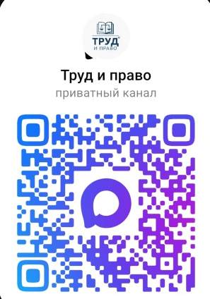
канал ДТО

Slide 82


СПАСИБО ЗА ВНИМАНИЕ
Корнеева Яна Александровна
KORNEEVAJA@SAMARATRUD.RU
GOSUSLUGAKD@SAMARATRUD.RU
8-846-214-32-71,
тел. 214-32-76,78,82
сотовый 89276860126
82

